Slide 1

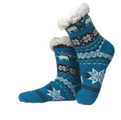
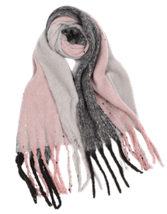



Offre avec reprise de
100% de vos invendus
Une offre claire :
Coeff 2 sur les Chaussettes Fourrées
et les Echarpes
Coeff 1,7 sur les Cozi sweat Plaid
Facturation en fin d’opération (au moment du retour)
Un fonctionnement simple :
Livraison garantie à la date de votre choix
Tous les transports à notre charge
- Réassort sur mesure sous 24/48h
Fin d’OP : quand vous le décidez, maxi le 15 mars 22
Tous nos produits sont étiquetés Prix Public+ EAN13
Montage Portant facile
Jonathan : 06 07 13 07 98
Anthony : 06 83 54 18 78
Morgane : 06 72 23 91 71
Clémentine: 07 88 56 91 77
Julie: 06 23 51 02 36
Contacts :
L.DISTRIBUTION SARL

